Slide 1
地方
导游基础知识
专题五 华南地区—连岭接海 文化交融
学习情景一 缤纷南粤——广东省

Slide 2
授课内容
壹
知识储备1—“习”美知天下
贰
知识储备2—“赏”美增见识
叁
知识储备3—“述”美展自信
肆
素养导读—“品”美入我心
伍
佳文导读—“析”美做实践

Slide 3
情景导入
小谷刚刚大学毕业，初到广东羊城旅行社入职时间不长，但手勤脚快，又肯钻研，进步很快。因此，在业务繁忙时，公司就逐渐让他单独接待旅游团队。随着工作的深入，小谷还是慢慢感受到了压力。他发现，在自己独立接团时，无论是沿途讲解还是景区景点讲解，都需要掌握大量广东省概况及景点的全面知识，小谷暗下决心，要加倍努力去掌握这些知识，你可以帮助小谷做好知识整理和讲解服务的准备工作吗？

Slide 4
壹
习 美 知 天 下

Slide 5
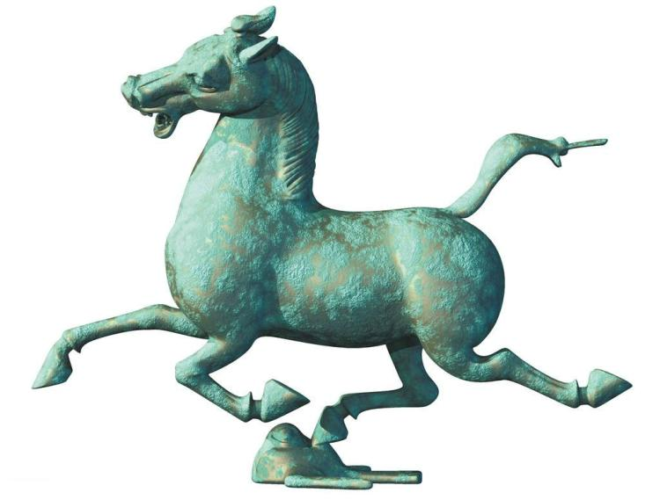
专题五
学习情景一 缤纷南粤—广东省
（一） 地理与气候
1、地理位置
一、广东省基本情况
2、气候特点
（二） 区划与交通
1、人口区划
2、交通情况

Slide 6
专题五
（一） 地理与气候
学习情景一 缤纷南粤—广东省
1、地理位置
广东省地处南海之滨，东临福建省，南邻南海，西接广西壮族自治区，北接江西、湖南两省，西南隔琼州海峡与海南省相望。广东地势北高南低，山地、平原、丘陵、台地交错，海岸线长，岛屿众多。粤北山地的石坑崆为本省最高峰，其间分布有怀集、罗定等盆地。平原以珠江三角洲面积最大，属鄱阳湖和洞庭湖水系

Slide 7
专题五
（一） 地理与气候
学习情景一 缤纷南粤—广东省
2、气候特点
广东省北、南分属热带和亚热带季风气候，夏季长，春秋短，高温多雨，年平均气温在22℃上下，是除海南省外全国年平均气温最高的省份。岭南无冬，但寒流南下仍有数日奇寒。台风偏多，干湿变化明显，每年的4月至9月为雨季。珠江三角洲地区“三冬无雪，四季常花”。

Slide 8
专题五
（二） 区划与交通
学习情景一 缤纷南粤—广东省
1、人口区划
2022年末，全省常住人口12656.80万人，其中城镇常住人口9465.40万人， 全国排名第一。广东省下辖21个地级市，划分为珠三角、粤东、粤西、粤北4个区域，其中广州和深圳为副省级城市。深圳为计划单列市，深圳、珠海和汕头也是经济特区。

Slide 9
专题五
（二） 区划与交通
学习情景一 缤纷南粤—广东省
2、交通情况
广东省高速公路四通八达，构成“九纵五横二环”的大格局。铁路运输方面，广东省已形成以广州为中心“三纵二横”的主干线，有京广线、京九线、等。高速铁路有武广线、广深港线、厦深线和贵广线、南广线等。广东省发达的快速交通网络，正全力打造“5+4”骨干机场，成功实现了“珠三角1小时经济圈”

Slide 10
专题五
学习情景一 缤纷南粤—广东省
二、广东省历史沿革
《吕氏春秋》中广东省被称为“百越”，《史记》中称“南越”，《汉书》中称“南粤”，“越”与“粤”通，故简称“粤”，泛指岭南一带地方。在历史长河中广州、广东的名称次第出现，逐渐演化成广东省及其辖境。
明初，设广东行中书省，广东省辖境基本定型。不久，改称广东承宣布政使司。清初，布政使司改称省，辖境与明代相同。“广东省”名称正式使用。

Slide 11
贰
赏 美 增 见 识

Slide 12
专题五
学习情景一 缤纷南粤—广东省
一、广东省民族民俗
广东省是56个民族成分齐全的省份。世居少数民族有壮、瑶、畲、回、满族。广东省的民俗风情各具特色，分别有舞狮、英歌、烧塔、烧龙等。
宵夜是广州人的生活习俗，一般是晚间十时以后，故名“宵夜”，或叫“夜宵”。广州人喜爱饮茶，尤其爱饮早茶。早上见面，往往以“饮咗茶未”（意即“你喝茶了吗”）作为问候。民间流传着“清晨一壶茶，不用找医家”的谚语

Slide 13
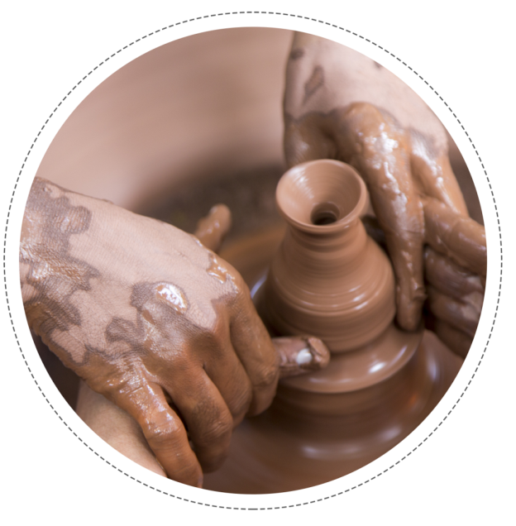
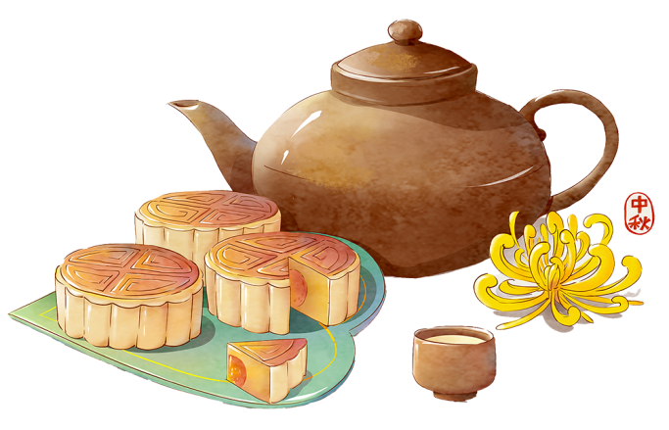
专题五
学习情景一 缤纷南粤—广东省
二、广东省风俗特产
广绣具有构图精妙饱满，形象传神，纹理清晰，色泽富丽，善于变化的艺术特色，广绣与湖南的湘绣、四川的蜀绣、江苏的苏绣并称为“中国四大名绣”。
广绣作品有一个共同特点，远看非常醒目，近看又精细非常。目前保存完整，幅面尺寸最大的广绣为清光绪年间由广东十三省状元坊官绣的《寿鸾》刺绣。该绣品大量使用金箔线，制作工艺复杂，其中的描金祝寿语，含意深奥，字体工整，是清代广绣的代表之作，无愧于“中国国宝”之称

Slide 14
叁
述 美 展 自 信

Slide 15
专题五
学习情景一 缤纷南粤—广东省
（一） 岭南文化
一、广东省文化艺术
（二） 文学曲艺

Slide 16
专题五
学习情景一 缤纷南粤—广东省
一、广东省文化艺术
（一） 岭南文化
岭南文化是广东传统文化的代表之一，具有浓郁的地方特色。岭南文化还包括广东音乐、舞蹈、戏曲、绘画、雕塑等多种艺术形式，这些艺术形式都有着丰富的历史和文化内涵。岭南画派是中华人民共和国成立后最具影响力、最优秀的画派之一。岭南画派与粤剧、广东音乐被称为“岭南三秀”。

Slide 17
专题五
学习情景一 缤纷南粤—广东省
一、广东省文化艺术
（二） 文学曲艺
广东的戏曲剧种以粤剧、潮剧、广东汉剧3种流行最广、影响最大、观众最多。粤剧流行于粤语方言地区，唱腔优美，具有丰富的表现力和感染力，影响遍及粤语华人地区，有“南国红豆”的盛誉。2009年被联合国教科文组织列入《人类非物质文化遗产名录》。

Slide 18
专题五
学习情景一 缤纷南粤—广东省
（一） 开平碉楼与村落（世文遗、5A）
（二） 丹霞山（世文遗、5A）
二、广东省旅游资源
（三） 广州白云山（5A）
（四） 孙中山故居（5A）

Slide 19
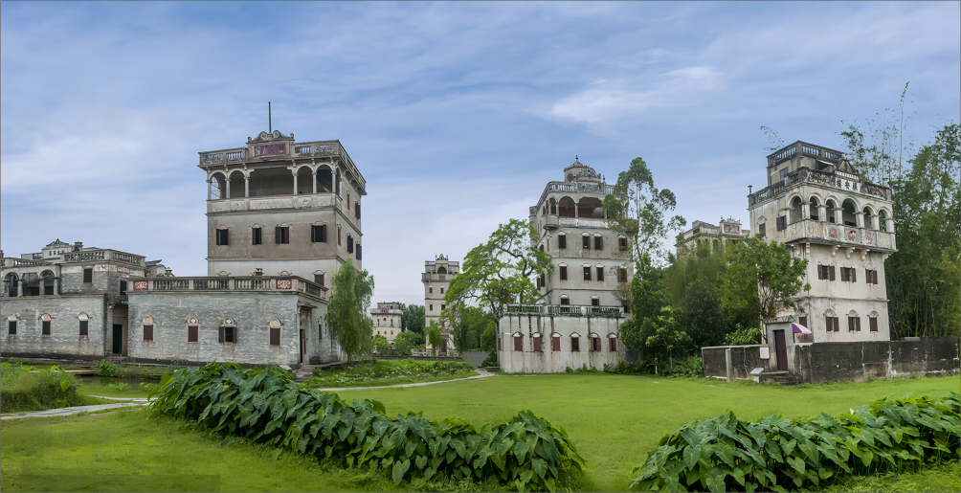
专题五
学习情景一 缤纷南粤—广东省
二、广东省旅游资源
（一） 开平碉楼与村落
01
02
03
开平碉楼与村落（图5-1-1）位于广东省江门市下辖的开平市境内，是集防卫、居住和中西建筑艺术于一体的多层塔楼式建筑，也是中国乡土建筑的一个特殊类型。
开平碉楼为多层建筑，比普通民居高，而且坚固厚实，窗也比普通民居开得小，窗外设有铁板门窗。开平碉楼可以分为三类：众楼、居楼、更楼；按照碉楼的建筑材料分为：石楼、夯土楼、青砖楼、混凝土楼。
开平碉楼2001年被国务院列入第五批全国重点文物保护单位名单。2007年，“开平碉楼与古村落”被正式列入《世界遗产名录》，成为我国第35处世界遗产。

Slide 20
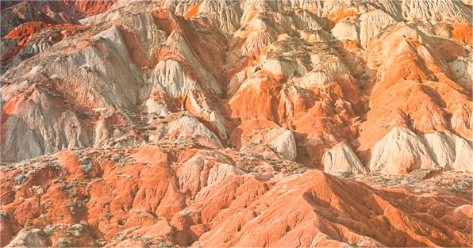
专题五
学习情景一 缤纷南粤—广东省
二、广东省旅游资源
（二） 丹霞山
01
02
03
这种红色岩层上发育的地貌，以发育最典型的丹霞山为名，命名为“丹霞地貌”。1977年，地貌学家曾昭璇第一次把“丹霞地貌”按地貌学术语进行使用。
丹霞山是丹霞地貌的典型代表，世界地质公园。韶关丹霞山是世界“丹霞地貌”的命名地，由680多座顶部平坦、岩壁陡峭、坡麓和缓的红色砂砾岩所构成。
韶关丹霞地貌的发育，始于第三纪的喜马拉雅造山运动。第三纪末期，受喜马拉雅运动的影响，红色岩层形成较深的垂直裂隙，红色沉积层被切割成一组组的红色山群，也就是现在的丹霞山地。

Slide 21
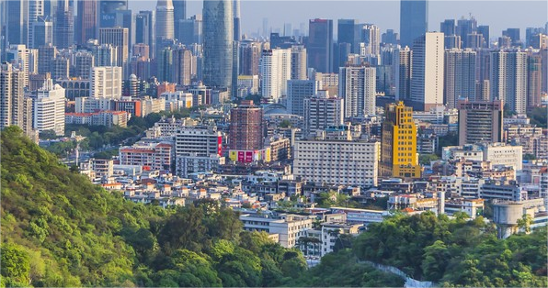
专题五
学习情景一 缤纷南粤—广东省
二、广东省旅游资源
（三） 广州白云山
01
02
03
“白云晚望”、“景泰僧归”、“蒲涧濂泉”等美景均被列人古代“羊城八景”之中。白云山的“白云松涛”和“云山锦绣”又被纳人“羊城新八景”之中。
白云山位于广州市东北部，由30多座山峰组成，面积20.98平方千米，主峰摩星岭海拔382米。白云山为南粤名山之一，自古就有“羊城第一秀”之称
白云山的绿化覆盖率达95%以上，是个天然蓄水的固态水库，又是空气的净化和调节器。据统计，白云山每天可以吸收2800吨二氧化碳，释放2100吨氧气，因此，白云山被称为广州的“市肺”

Slide 22
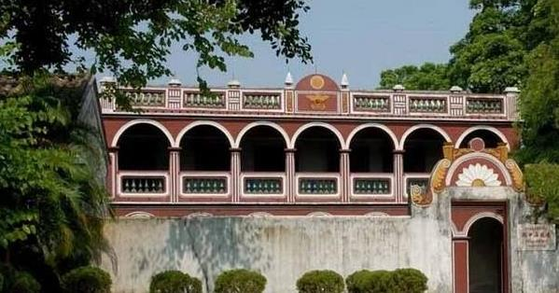
专题五
学习情景一 缤纷南粤—广东省
二、广东省旅游资源
（四） 孙中山故居
01
02
03
孙中山故居主体建筑坐东朝西，是一座融合了中、西建筑特点的赭红色二层小楼。楼房砖木结构，楼房内部设计采用中国传统的建筑形式。
孙中山故居位于广东省中山市翠亨村,是以孙中山故居建筑为主体而建立的,兼具纪念馆。中山市民俗博物馆和中山市孙中山研究所功能。是国家一级博物馆、5A级旅游景区。
孙中山亲自设计并主持建造。据历史学家考究，当时翠亨村全村的住宅都是坐西朝东，背山朝海，唯独孙中山故居坐东朝西，背海朝山，与其他民宅相反，这恰恰反映了孙中山敢于创新的魄力。

Slide 23
肆
品 美 入 我 心

Slide 24
专题五
学习情景一 缤纷南粤—广东省
广东是北回归线上的一颗璀璨明珠。岭南的毓秀山水，构成了有“千里画廊”之称的自然美景。近10列东北一西南走向的山脉纵贯全境,海岸曲折漫长,岛屿众多,是一个“山川纵横,陆海相荡”、地理构成复杂多样的岭南省份。海洋与陆地激荡，造就了广东开放包容的多元文化，广府文化、客家文化、潮汕文化既相对独立又相互融合。岭南侨乡文化深植于岭南地区发展的历史长河之中，是连接粤港澳三地乃至海内外中华儿女的精神纽带，昭显粤港澳三地同根同源。

Slide 25
伍
析 美 做 实 践

Slide 26
专题五
学习情景一 缤纷南粤—广东省
实训要求
小谷通过系统学习，已经储备了相关知识，掌握了广东省的代表性文旅资源，即将接待一个云南省来广东丹霞旅游的商务团，请帮小谷准备一篇丹霞山的导游词并进行模拟讲解。
实训步骤

Slide 27
谢谢观赏！

